Slide 1

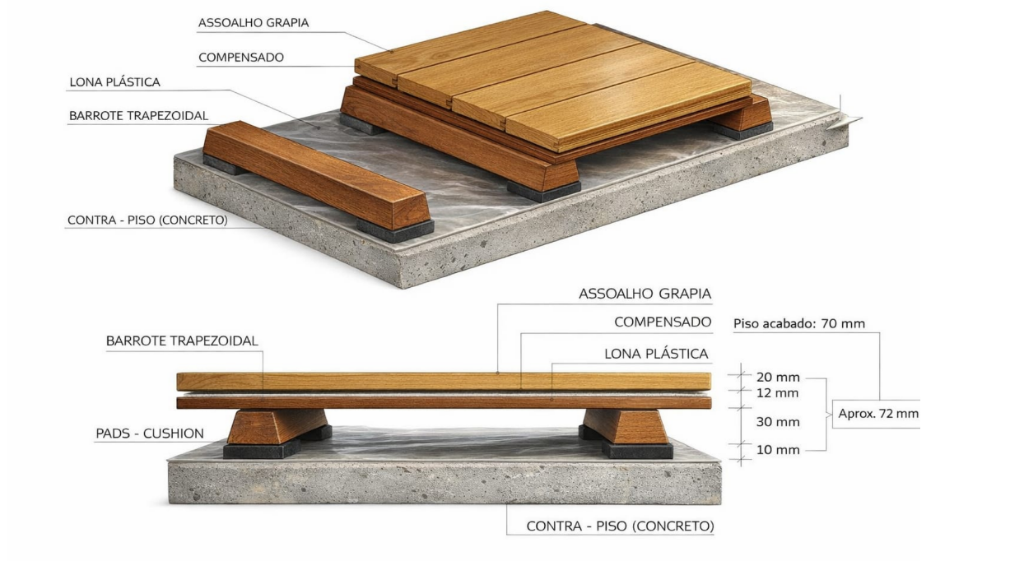
1.6 Detalhe construtivo
Projeto
Investimento
Pagamento
Prazos
Garantia
Regras

